Slide 1

BANCO DE DADOS · 2026/1
Sistema de Gestão de
Biblioteca Universitária
Banco relacional normalizado em PostgreSQL — modelagem, integridade e consultas de negócio
PUC Minas · ICEI Engenharia de Software — 2º Período
Prof. Cristiano de Macedo Neto · Etapa 5 — Mostra de Projetos
Notes:
Slide de abertura. Apresentar a equipe e o nome do projeto. Banco de gestão de biblioteca universitária implementado em PostgreSQL.

Slide 2





O domínio: Biblioteca Universitária
O problema de negócio que o banco resolve
Cadastro de usuários
O problema
Alunos, professores e funcionários, com endereço e contatos.
Uma biblioteca universitária precisa controlar quem pegou qual exemplar, até quando, o que está reservado e quais multas estão em aberto.
Empréstimos e devoluções
Controle por exemplar físico, com prazo e status.
Reservas e fila de espera
Em planilhas isso vira dado duplicado, inconsistente e sem rastreio. Um banco relacional garante integridade e respostas confiáveis.
Demanda registrada quando o material está indisponível.
Multas e disponibilidade
Pendências financeiras e visão do acervo em tempo real.
Notes:
2 min. Por que este domínio: é um cenário real e conhecido por todos, rico em relacionamentos (1:N, N:N), especialização e regras de integridade. O banco resolve o controle de acervo, empréstimos, reservas e multas — algo que em planilha gera dado duplicado e inconsistente.

Slide 3




DER e decisões de modelagem
Quatro módulos, 13 tabelas, normalizado até a 3ª Forma Normal
MÓDULOS DO ESQUEMA
O QUE FOI MAIS DIFÍCIL DE MODELAR
Usuário & Endereço
Especialização do acervo
ENDERECO · USUARIO · TELEFONE_USUARIO
Uma tabela única geraria nulos e quebraria a normalização. Resolvido com superclasse ACERVO e três subclasses ligadas por PK = FK (total e disjunta).
Acervo (especialização)
ACERVO → LIVRO · PERIODICO · EBOOK
Obra × Exemplar físico
A biblioteca tem vários exemplares do mesmo título. Separar ACERVO (a obra) de EXEMPLAR (o tombo) foi essencial — empréstimo ocorre sobre o exemplar.
Tombamento
LOCALIZACAO_FISICA · EXEMPLAR
Empréstimo / Reserva / Multa
Atributo multivalorado
EMPRESTIMO · RESERVA · MULTA · MOTIVO_MULTA
Telefones viraram tabela própria TELEFONE_USUARIO com PK composta (id_usuario + telefone), evitando colunas repetidas.
Notes:
3 min. Mostrar o DER (abrir a imagem do DER se disponível). Falar dos quatro módulos. A decisão mais difícil foi a especialização do acervo (PK=FK, total/disjunta) e separar obra de exemplar. Mencionar o multivalorado de telefone. Citar normalização até 3FN.

Slide 4

Demonstração ao vivo no PostgreSQL
4 min
ROTEIRO DA EXECUÇÃO
DDL
as 10 consultas SQL
1
Rodar o script único — DROP + CREATE de 13 tabelas, CHECKs, FKs e views.
Q1 projeção + seleção (alunos)
Q2 seleção com AND (acervo recente)
Q3 INNER JOIN — livro × ISBN
Q4 JOIN de 4 tabelas + filtro
Q5 LEFT JOIN — endereços sem usuário
Q6 GROUP BY + HAVING (idiomas)
Q7 subconsulta com AVG
Q8 EXISTS — reservas ativas
Q9 consulta sobre VIEW
Q10 ranking — mais reservados
DML
2
Carga de teste: usuários, acervo, exemplares, empréstimos, reservas e multas.
Índices & Views
3
Criar índices (inclusive parcial e composto) e as 5 views de apoio.
Consultas Q1–Q10
4
Executar as 10 consultas ao vivo, comentando o objetivo de negócio de cada uma.
Notes:
4 min. Demonstração ao vivo. Abrir o psql ou pgAdmin. 1) rodar etapa5.sql inteiro mostrando que recria limpo. 2) Mostrar \dt das tabelas. 3) Executar Q1 a Q10 explicando o objetivo de negócio de cada uma. Destacar a Q8 (EXISTS) e a view na Q9. Ter o banco já conectado antes de começar para não perder tempo.

Slide 5
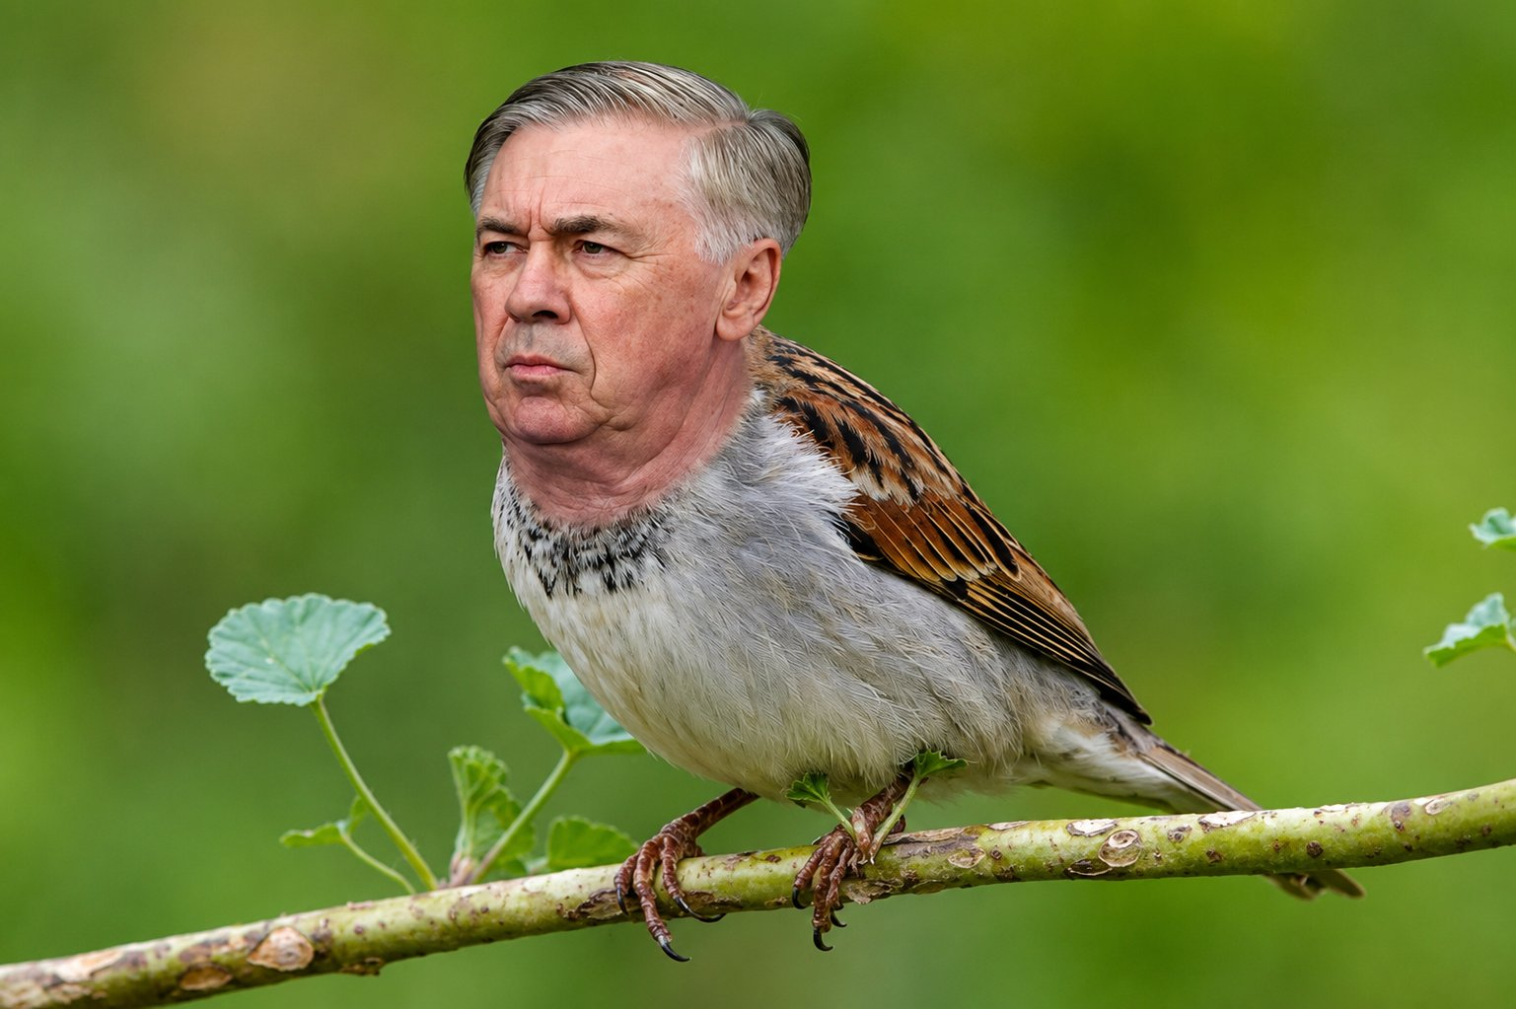
Desafio técnico
Notes:
3 min. O professor ou a turma lança uma pergunta de negócio não preparada. Estratégia: ler em voz alta, mapear para tabelas, definir JOINs e filtros, escrever e rodar. Manter a calma e pensar em voz alta. Estes exemplos são só aquecimento do tipo de pergunta esperada.

Slide 6

Da teoria à prática
Partimos de um problema real e chegamos a um banco normalizado, íntegro e consultável — entendendo por que cada decisão de modelagem importa.
13
3FN
10
5
tabelas em 4 módulos
esquema normalizado
consultas de negócio
views + índices otimizados
Obrigado!
Equipe Biblioteca · PUC Minas · ICEI · Banco de Dados 2026/1
Notes:
Fechamento. Reforçar a ponte teoria-prática e os números do projeto. Abrir para perguntas. Agradecer.

